Slide 1
CSCB405 Бази от данни и СУБД
Модул 1: Организиране на данни и информация. Файлове и бази от данни.
Юлиана Пенева
Департамент “Информатика”
july_peneva@abv.bg

Slide 2
Съдържание
  Подходи за управление на данните.
  Традиционен подход.
  Подход “бази от данни”.
  Потребители на базите от данни.
  Кратка историческа справка.
  Това е първият модул по бази от данни.
  Не е необходима допълнителна подготовка.

Slide 3


Подходи за управление на данните
Основни понятия
Управление на данните - прилага информационните технологии, за да преобразува огромните масиви с данни в смислена информация, която да подпомага вземането на бизнес решения.

Slide 4
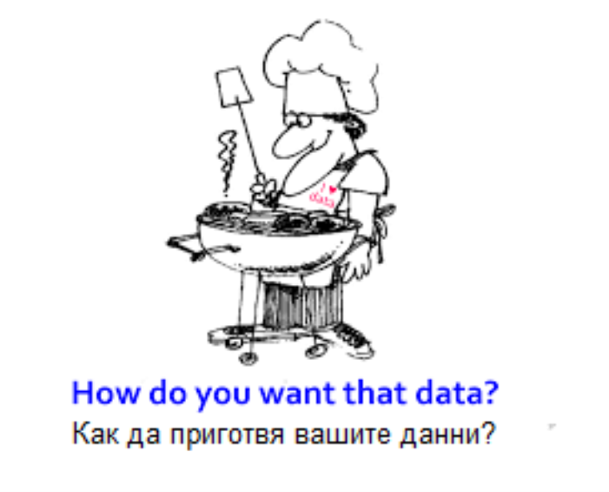

Подходи за управление на данните
Основни понятия
Данни ↔ Информация
  Данни - регистрирани факти за събития, процеси, операции….. -"сурови" факти, суровина за обработка.
  Информация - резултат от обработването на данните.

Slide 5
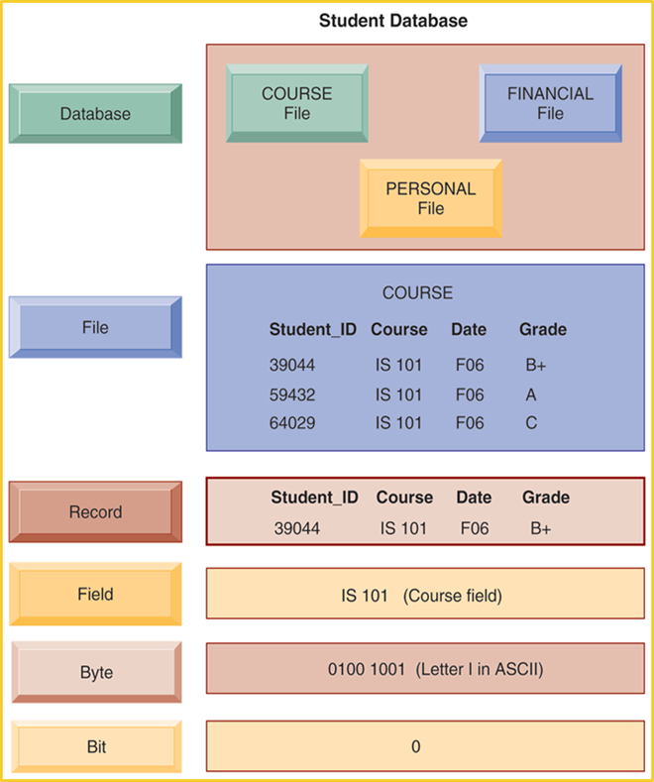
Подходи за управление на данните
Основни понятия
Йерархия на данните:
    символ
    поле
    запис
    файл

Slide 6

Подходи за управление на данните
Основни понятия
База от данни - множество от свързани помежду си данни, групирани за нуждите на даден потребител

Slide 7
Подходи за управление на данните
Свойства на понятието “база от данни”
Устойчиви/интегрирани данни.
Предметна област – обекти, атрибути и връзки.
Базите се проектират с определена цел.

Slide 8
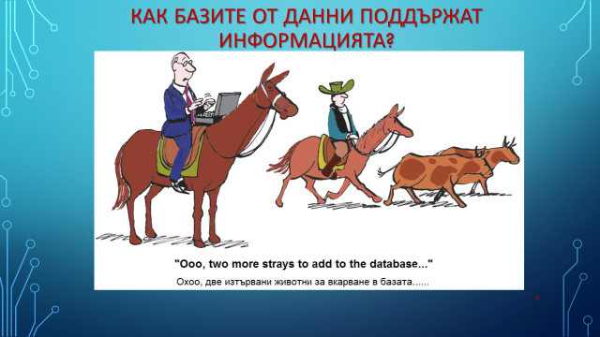
Подходи за управление на данните

Slide 9
Подходи за управление на данните
Пример 1 База от данни за банка

Slide 10
Подходи за управление на данните
Пример 2 База от данни за доставчици и проекти

Slide 11
Подходи за управление на данните
Два основни подхода за управление на данните
Традиционен (файлово-базиран) подход.
Подход “бази от данни”.

Slide 12
Традиционен подход
Файлово- базирана система - множество от приложни програми, които доставят определени услуги на крайния потребител, например създаването на отчет.
Първи опит за автоматизиране на определени бизнес дейности.

Slide 13
Традиционен подход
Характеристики:
за всяко приложение се създават и съхраняват отделни файлове;
всеки потребител организира информацията в собствени файлове и написва свои програми за обработка;
дефиницията на данните представлява част от приложната програма.

Slide 14
Традиционен подход

Slide 15
Традиционен подход
Преимущества:
лесно прилагане без особени допълнителни средства.

Slide 16
Традиционен подход
Недостатъци:
Излишество при съхраняване на данните;
Нарушаване на цялостността;
Зависимост между данни и програми;
Работа с фиксирани заявки;
Несъвместими файлови формати.

Slide 17
Подход “бази от данни”
данните, свързани с дейността на дадено предприятие се съхраняват на едно място и се използуват от всички разработени приложения;
управлението им се осъществява чрез софтуер – Система за Управление на Бази от Данни (СУБД);
СУБД - съвкупност от програми, които позволяват на потребителя да създава, обработва , поддържа и управлява достъпа до бази от данни, свързани с различни приложения.
приложение от тип „база от данни“ – програма, която взаимодейства с базата чрез заявки към СУБД.

Slide 18
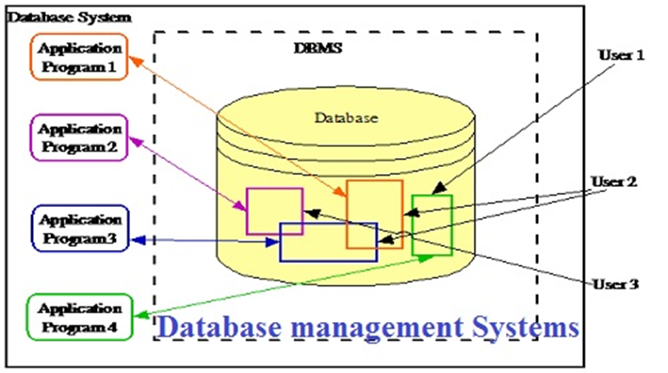
Подход “бази от данни”
СУБД представлява съвкупност от програми, които позволяват на потребителя да създава и обработва бази от данни, свързани с различни приложения.

Slide 19
Подход “бази от данни”

Slide 20
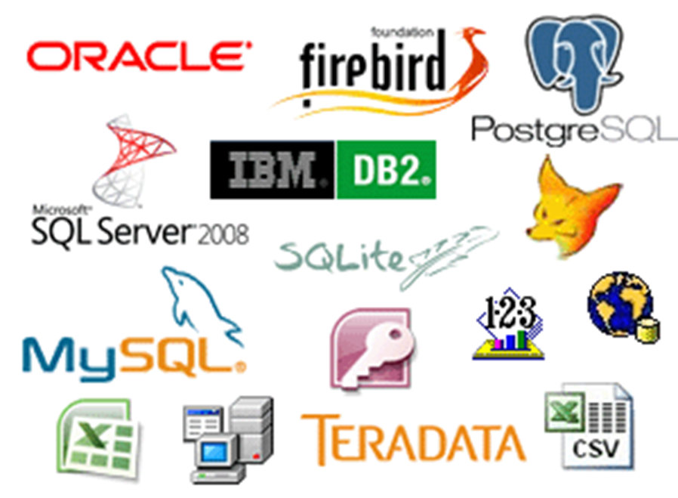
Подход “бази от данни”
Съществуват стотици различни продукти:
  търговски;
  с отворен код.

Slide 21
Примери на приложения от тип „база от данни“
Регистриране на покупки от супермаркет или с кредитна карта.
Резервация на ........
Библиотека
Застрахователни полици
Отдаване под наем на....
Университет
Болница
.....................................................

Slide 22
Подход “бази от данни”

Slide 23
Подход “бази от данни”
Характеристики:
контрол на излишеството;
kаталог;
моделиране на данните;
ограничения за цялостност;
независимост между данни и програми;
потребителски представи;
споделяне на данните;
управление на правата за достъп;
възстановяване на данните;
интерфейси за потребители с различни умения;
налагане на стандарти.

Slide 24
Подход “бази от данни”
Преимущества:
споделяне данните между много потребители с минимално излишество;
обработване на транзакции;
управление на едновременния достъп от СУБД;
поддържане на ограничения за цялостност на данните;
защита на базата;
независимост на данните.

Slide 25
Подход “бази от данни”
Недостатъци:
допълнителни инвестиции поради относително високите цени на софтуера и вероятно закупуване на допълнителен хардуер;
създаване на проекти с лошо качество, поради неразбиране на основните функции на СУБД;
моделът на данните налага използуването на точно определени структури за тяхното представяне;
конвертирането на съществуващи приложения може да се окаже скъпо за организацията;
изпълнение на системни функции като: защита, паралелен достъп до данните, проверка на ограничения за цялостност и др.→ възможно е забавяне на обработките.

Slide 26
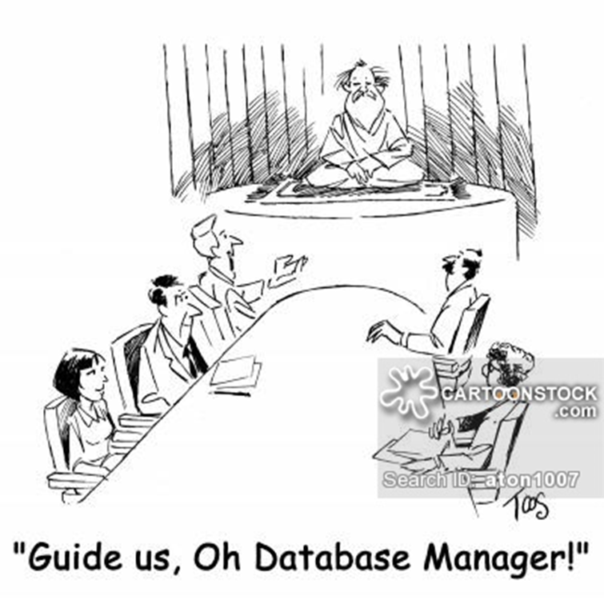
Потребители на бази от данни
Хората, които работят с бази от данни, имат различни умения, знания и изисквания:
Администратори
Проектанти
Системни аналитици
Приложни програмисти
Крайни потребители

Slide 27
История на базите от данни
Първо поколение (ранни приложения – от средата на 60-те години до края на 70-те)
    йерархични – все още се използват;
    мрежови.
Второ поколение
    Релационни- доминират пазара
Трето поколение
    обектно – ориентирани- употребата им не е голяма;
    обектно – релационни.

